Slide 1

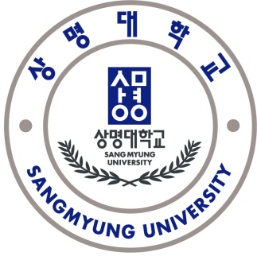
TCP/IP 완벽 가이드
4장 데이터 표현 방식과 컴퓨팅 수학 복습
Sa-Rang Wi (sarang@pel.smuc.ac.kr)
Protocol Engineering Lab., Sangmyung University

Slide 2
Content
2진 정보와 표현법
10진, 2진, 8진, 16진수
불 논리와 논리 함수
불 논리 함수를 이용한 비트 마스킹
Protocol Engineering Lab. – Sangmyung Univ.
2

Slide 3
2진 정보와 표현법
정보의 표현법
  아날로그
    연속적으로 표현 가능한 정보(ex) 소리,전압)
  디지털
    0(꺼짐) 아니면 1(켜짐)로 이루어지는 단절적 신호의 집합
    2진 정보
Protocol Engineering Lab. – Sangmyung Univ.
3
Notes:
소리나 전압처럼 시시각각 정보가 바뀌는것이다. 아주 미세한 차이도 나타낼 수 있지만 정확성이 다소 떨어지는 문제점이 있다. 가령 흑색과 백색을 희다 하얗다 검다 새까맣다 등 여러가지로 표현할 수 있지만 각 말의 의미는 개인에 따라 서로 달라 오해를 불러올 수도 있다 반면에 디지털정보는 흑색과 백색을 나타내는 용어로 희다 검다 밖에 없어서 혼동을 일으킬 염려는 없다.

Slide 4
2진 정보와 표현법
2진(binary) 정보
  두 가지 상태만 존재
  장점 : 다양한 유형의 정보를 표현하기 위한 단순한 방법(ex)전등)
  정보가 모호하지 않다.(흑백 논리)
  2진 값의 표현법
수학적 표현 | 0 | 1
전원 | off | On
논리 | 거짓 | 참
Protocol Engineering Lab. – Sangmyung Univ.
4
Notes:
흑백논리=이분법적 사고
켜지거나 꺼진 상태 중간에 있는 상태가 없어서.

Slide 5
2진 정보와 표현법
2진 정보 그룹 표현과 용어
비트 수 | 표현 용어
1 | 비트 / 숫자 / 플래그
4 | 니블
8 | 바이트 / 옥텟 / 문자
16 | 더블 바이트 / 워드
32 | 더블 워드 / 롱 워드
64 | 확장 롱 워드
플래그 : 특정 정보 상태를 표현할 때
  (ex) 컴퓨터에서 특정 파일 수정되었는지 여부 표현 Changed 플래그 사용)
문자 : 알파벳과 숫자 같은 문자를 1바이트로 저장
Protocol Engineering Lab. – Sangmyung Univ.
5
Notes:
니블 : byre와 bite(씹다)와 발음이 동일하다. Nibble은 bite gently 즉 조금씩 씹다 라는 뜻을 가졌는데 8비트보다 천천히 씹어야 한다는 뜻에서 4비트를 니블이라고 표현함./비트를 플래그라고 부르기도 하는데 플래그는 특정정보상태를 표현할 때 주로 사용된다./문자는 컴퓨터가 알파벳,숫자와 같은 문자를 1바이트로 저장하기 때문

Slide 6
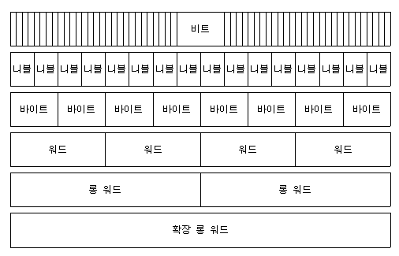
2진 정보와 표현법
  2진 정보 표현과 용어(그림)
0
8
16
24
32
40
48
56
64
Protocol Engineering Lab. – Sangmyung Univ.
6

Slide 7
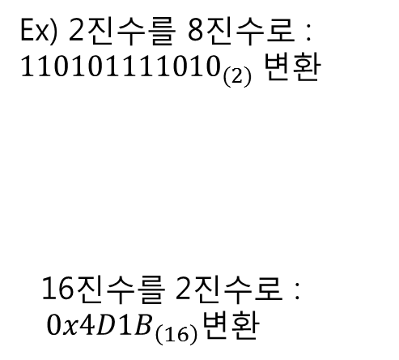


10진, 2진, 8진, 16진수
2진, 8진, 16진수 변환
  8진수 1자리 -> 2진수 3자리
  16진수 1자리 -> 2진수 4자리
2진수 숫자 | 8진수 숫자 | 16진수 숫자 | 10진수 숫자
0000 | 0 | 0 | 0
0001 | 1 | 1 | 1
0010 | 2 | 2 | 2
0011 | 3 | 3 | 3
0100 | 4 | 4 | 4
0101 | 5 | 5 | 5
0110 | 6 | 6 | 6
0111 | 7 | 7 | 7
1000 | - | 8 | 8
1001 | - | 9 | 9
1010 | - | A | -
1011 | - | B | -
1100 |  | C | -
1101 |  | D | -
1110 |  | E | -
1111 |  | F | -
Ex) 2진수를 8진수로 :
${110101111010}_{(2)} 변환$
16진수를 2진수로 :
${ 0x4D1B}_{\left(16\right)}$변환
110/101/001/010
$${6512}_{(8)}$$
4/D/1/B
$${(0100)(1101)(0001)(1011)}_{(2)}$$
Protocol Engineering Lab. – Sangmyung Univ.
7

Slide 8
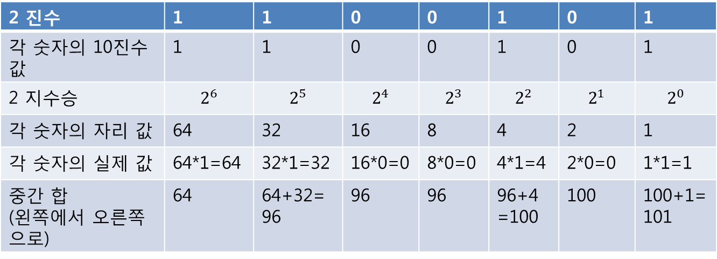
10진, 2진, 8진, 16진수
2진, 8진, 16진수를 10진수로 변환
  2진,8진,16진수 숫자의 값을 10진수로 바꾼 뒤 그 숫자의 자리 위치에 따라 2,8,16 의 지수승을 곱하는 것
  2진수에서 10진수로 변환
2 진수 | 1 | 1 | 0 | 0 | 1 | 0 | 1
각 숫자의 10진수 값 | 1 | 1 | 0 | 0 | 1 | 0 | 1
2 지수승 | $$2^{6}$$ | $$2^{5}$$ | $$2^{4}$$ | $$2^{3}$$ | $$2^{2}$$ | $$2^{1}$$ | $$2^{0}$$
각 숫자의 자리 값 | 64 | 32 | 16 | 8 | 4 | 2 | 1
각 숫자의 실제 값 | 64*1=64 | 32*1=32 | 16*0=0 | 8*0=0 | 4*1=4 | 2*0=0 | 1*1=1
중간 합 (왼쪽에서 오른쪽으로) | 64 | 64+32=96 | 96 | 96 | 96+4=100 | 100 | 100+1=101
Protocol Engineering Lab. – Sangmyung Univ.
8

Slide 9
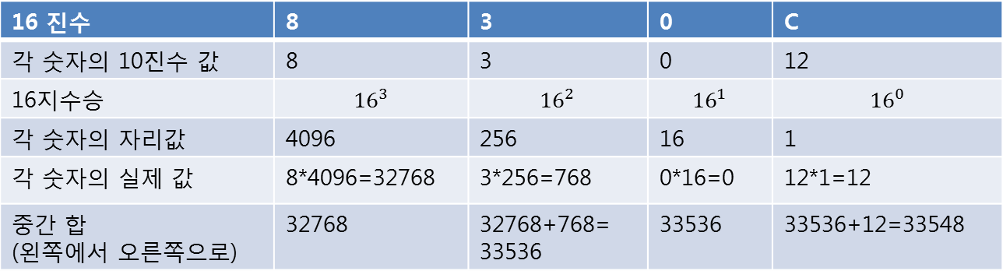
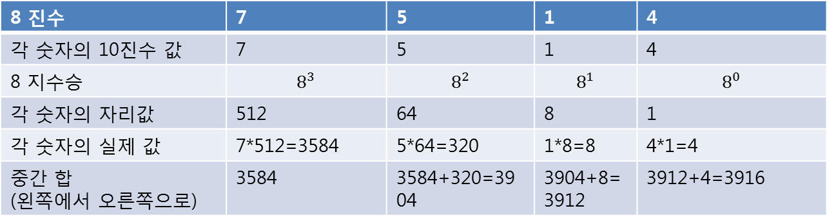
10진, 2진, 8진, 16진수
8진수에서 10진수로 변환
16진수에서 10진수로 변환
8 진수 | 7 | 5 | 1 | 4
각 숫자의 10진수 값 | 7 | 5 | 1 | 4
8 지수승 | $$8^{3}$$ | $$8^{2}$$ | $$8^{1}$$ | $$8^{0}$$
각 숫자의 자리값 | 512 | 64 | 8 | 1
각 숫자의 실제 값 | 7*512=3584 | 5*64=320 | 1*8=8 | 4*1=4
중간 합 (왼쪽에서 오른쪽으로) | 3584 | 3584+320=3904 | 3904+8=3912 | 3912+4=3916
16 진수 | 8 | 3 | 0 | C
각 숫자의 10진수 값 | 8 | 3 | 0 | 12
16지수승 | $${16}^{3}$$ | $${16}^{2}$$ | $${16}^{1}$$ | $${16}^{0}$$
각 숫자의 자리값 | 4096 | 256 | 16 | 1
각 숫자의 실제 값 | 8*4096=32768 | 3*256=768 | 0*16=0 | 12*1=12
중간 합 (왼쪽에서 오른쪽으로) | 32768 | 32768+768= 33536 | 33536 | 33536+12=33548
Protocol Engineering Lab. – Sangmyung Univ.
9

Slide 10












10진, 2진, 8진, 16진수
10진수를 2진. 8진, 16진수로 변환
10진수를 2진수로 변환
10진수를 8진수로 변환
10진수를 16진수로 변환
)
)
)
8
76
16
689
2
41
$$(나머지)$$
)
)
1
8
9
4
16
43
$$⋯⋯⋯⋯$$
)
$$⋯⋯⋯⋯$$
2
20
$$⋯⋯⋯⋯$$
1
)
)
8
1
1
16
2
$$⋯⋯⋯⋯$$
11
)
0
$$⋯⋯⋯⋯$$
2
10
$$⋯⋯⋯⋯$$
0
1
0
$$⋯⋯⋯⋯$$
2
)
0
$$⋯⋯⋯⋯$$
2
5
$$⋯⋯⋯⋯$$
(결과) 114
(결과) 2B1
)
$$⋯⋯⋯⋯$$
1
2
2
1
$$⋯⋯⋯⋯$$
0
(결과) 101001
Protocol Engineering Lab. – Sangmyung Univ.
10

Slide 11
10진, 2진, 8진, 16진수
2진,8진,16진 연산
  2진 연산
    덧셈,뺼셈
◈덧셈
◈뺄셈
1
1
1
1
보통의 연산방법 | 1의 보수에 의한 뺼셈 | 2의보수에 의한 뺼셈
1010 (빼는수)0011( - (차) 0111 | 1의보수 : ->(빼는수)BitNot ->1100 1010 (1의보수)1100( - 0110 1( + (결과) 0111 | 2의보수 : ->1의보수+1 ->1101 1010 (2의보수)1101( - 0111 (결과) 0111
1 0 1 1 0 0 1 1
+
0 0 1 1 1 0 0 1
1 1 1 0 1 1 0 0
Protocol Engineering Lab. – Sangmyung Univ.
11

Slide 12
불 논리와 논리 함수
불 논리
  논리적 산법의 완전한 체계
  영국 수학자인 조지불(George Boole, 1815-1864) 논리식에서의 2진 값 연산분야의 선구자. 그의 업적을 기려 불 논리(boolean logic)라고 부름
불 논리 함수
  함수는 하나이상의 입력 값에 근거하여 출력 값을 계산.
  입력값이 참인지 거짓인지에 따라 출력이 참인지의 여부 결정
  진리표 : 논리함수의 입력과 출력을 보여주는 표
  논리 부정
  논리곱과 논리합
  배타적 논리합
Protocol Engineering Lab. – Sangmyung Univ.
12

Slide 13
불 논리와 논리 함수
논리 부정
  NOT(부정연산)
  입력의 반대 값 출력
  하나의 입력 값->1진(unary)함수 or 연산
  NOT연산자 진리표(비트 값)
입력 | 출력
거짓(0) | 참(1)
참(1) | 거짓(0)
Protocol Engineering Lab. – Sangmyung Univ.
13

Slide 14
불 논리와 논리 함수
논리곱과 논리합
  AND 함수의 출력 : 모든 입력 값이 참일 때만 참
  OR 함수의 출력 : 모든 입력 중 하나만 참이면 참
  입력 수에 제한 無(최소값 2)
    AND연산자 진리표 OR 연산자 진리표
입력 1 | 입력 2 | 출력
0 | 0 | 0
0 | 1 | 0
1 | 0 | 0
1 | 1 | 1
입력 1 | 입력 2 | 출력
0 | 0 | 0
0 | 1 | 1
1 | 0 | 1
1 | 1 | 1
Protocol Engineering Lab. – Sangmyung Univ.
14

Slide 15
불 논리와 논리 함수
배타적 논리합
  Exclusive-OR(줄임말은 XOR 또는 EOR)
  XOR 출력 : 입력 중 하나가 참이지만, 둘 다 참을 아닐 경우 참
  XOR 연산자 진리표
입력 1 | 입력 2 | 출력
0 | 0 | 0
0 | 1 | 1
1 | 0 | 1
1 | 1 | 0
Protocol Engineering Lab. – Sangmyung Univ.
15

Slide 16
불 논리와 논리 함수
보안에서 배타적 논리합(XOR)을 사용하는 이유?
Protocol Engineering Lab. – Sangmyung Univ.
16

Slide 17
불 논리와 논리 함수
불 표현식 결합
  임의로 결합하여 좀더 복잡한 논리식 만들 수 있음
    Ex) 검색 : 치즈 AND (체다 OR 스위스)NOT 위스콘신
    결과창 : 치즈 포함, 체다or스위스 중 하나(또는 둘다) 포함,위스콘신 포함 하지 않음
Protocol Engineering Lab. – Sangmyung Univ.
17

Slide 18
불 논리 함수를 이용한 비트 마스킹
OR로 비트 그룹 켜기
  입력 중 하나라도 참(1)일 경우 참(1)
  마스킹(masking)
    적절한 위치에 0과 1이 배치된 비트모음을 이용하면 특정 비트를 1로 설정하되 나머지 비트를 원래 값 그대로 남겨둘 수 있음.
      - 페인트 공이 페인트칠을 하고 싶지 않은 곳에 플라스틱이나 테이프로 마스킹을 하는 것과 유사
  연산에 쓰이는 비트 모음 =비트 마스크(bit mask) = 마스크(mask)
  비트마스크를 이용하여 비트 켜기(표)
입력 | 1 | 0 | 1 | 0 | 0 | 1 | 0 | 1 | 1 | 0 | 1 | 0
마스크 | 0 | 0 | 0 | 1 | 1 | 1 | 1 | 1 | 1 | 0 | 0 | 0
OR연산결과 | 1 | 0 | 1 | 1 | 1 | 1 | 1 | 1 | 1 | 0 | 1 | 0
Protocol Engineering Lab. – Sangmyung Univ.
18

Slide 19
불 논리 함수를 이용한 비트 마스킹
AND로 비트 끄기
  특정 비트 패턴 끌떄 사용(1의 비트위치를 찾을 때)
  A +0 =0
  A+ 1 = A
  Ex) OR연산에서 사용한 2진수 중간에 있는 6비트를 끄려면?
      - 역 마스크인 111000000111 이용
입력 | 1 | 0 | 1 | 0 | 0 | 1 | 0 | 1 | 1 | 0 | 1 | 0
역마스크 | 1 | 1 | 1 | 0 | 0 | 0 | 0 | 0 | 0 | 1 | 1 | 1
AND연산결과 | 1 | 0 | 1 | 0 | 0 | 0 | 0 | 0 | 0 | 0 | 1 | 0
Protocol Engineering Lab. – Sangmyung Univ.
19

Slide 20
불 논리 함수를 이용한 비트 마스킹
AND비트 마스크를 이용한 비트 지우기
1 | 0 | 1 | 0 | 0 | 1 | 0 | 1 | 1 | 0 | 1 | 0
입력
1 | 1 | 1 | 0 | 0 | 0 | 0 | 0 | 0 | 1 | 1 | 1
비트 마스크
마스킹
1 0 1 0 0 1 0 1 1 0 1 0
1 | 0 | 1 | 0 | 0 | 0 | 0 | 0 | 0 | 0 | 1 | 0
출력
Protocol Engineering Lab. – Sangmyung Univ.
20

Slide 21
불 논리 함수를 이용한 비트 마스킹
XOR을 이용한 비트반전
  0->1
  1->0
XOR 비트마스크를 이용한 비트반전
입력 | 1 | 0 | 1 | 0 | 0 | 1 | 0 | 1 | 1 | 0 | 1 | 0
마스크 | 0 | 0 | 0 | 1 | 1 | 1 | 1 | 1 | 1 | 0 | 0 | 0
XOR연산결과 | 1 | 0 | 1 | 1 | 1 | 0 | 1 | 0 | 0 | 0 | 1 | 0
Protocol Engineering Lab. – Sangmyung Univ.
21

Slide 22
TCP / IP 세미나
T H A N K Y O U
Protocol Engineering Lab. – Sangmyung Univ.
22

